Slide 1

MLOps minutes
Train
Guillaume Chervet

Slide 2
Extraction
Dataset pdfs
DataSplit
Train
Dataset labels
Le MLOps est une aventure Humaine – Guillaume Chervet

Slide 3
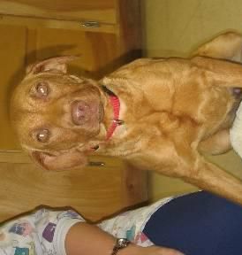
Layer 1
Layer 2
Layer …
Layer N-1
Layer N
Cat
Dog
Other

Slide 4
Layer 1
Layer 2
Layer …
Layer N-1
Layer N
Cat
Dog
Other

Slide 5

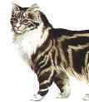

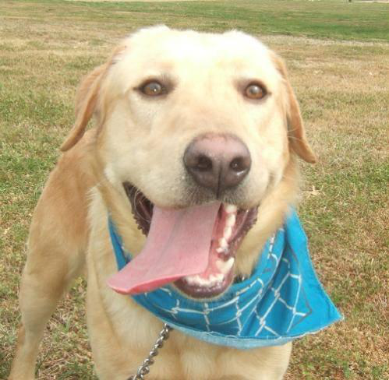
Predictions Groudtruth
Layer 1 Data transformation
Layer … Data transformation
Layer 2 Data transformation
Layer N-1
Data transformation
Layer N
Predictions
Loss Function
Loss Score
Optimizer
Update Weight

Slide 6
Learning rate
Loss value
Weigths value

Slide 7
Conclusion
Le MLOps est une aventure Humaine – Guillaume Chervet

